Slide 1
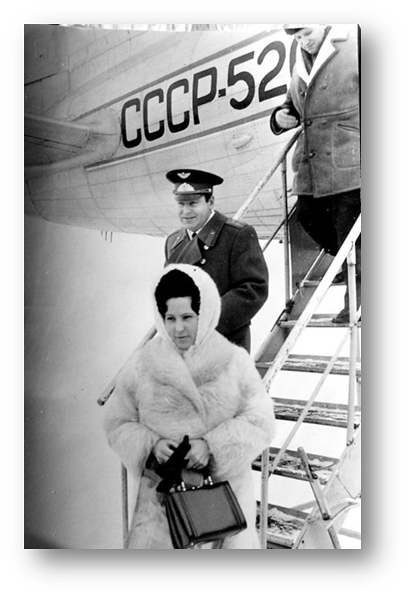
Космонавт № 2 на Усть-Илиме!
С 6 по 12 апреля 2026 года в России проходит первая в истории страны Неделя космоса, приуроченная к 65-летию первого полёта человека в космос.
Соответствующий Указ о ежегодном проведении Недели космоса подписал Президент Российской Федерации Владимир Путин.
В честь этого события архивный отдел Администрации города Усть-Илимска подготовил подборку архивных документов об уникальном госте нашего города.
3-4 февраля 1972 года тогда еще в поселок Усть-Илим приехал летчик-космонавт СССР, Герой Советского Союза
Герман Степанович Титов
в сопровождении жены Тамары и представителей ЦК ВЛКСМ.
Герман Титов с женой Тамарой прибыли на Усть-Илим, 1972г.

Slide 2
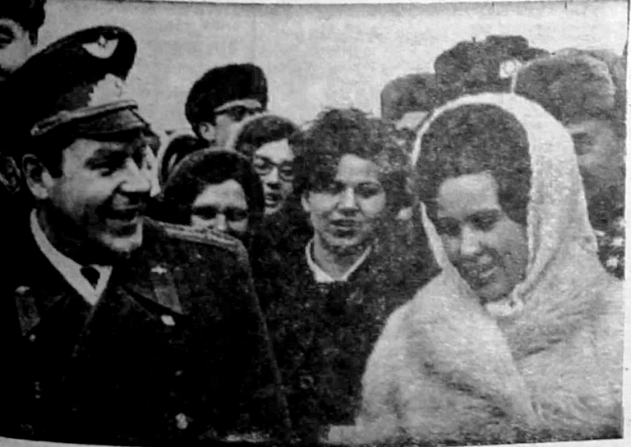
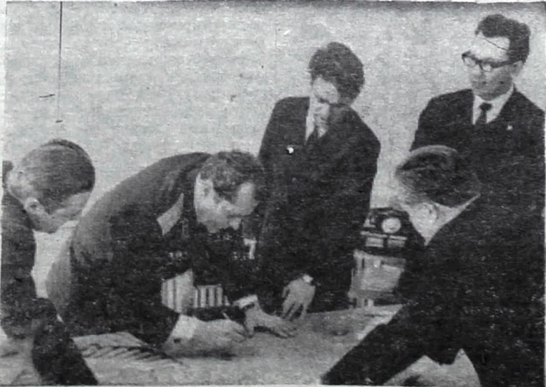
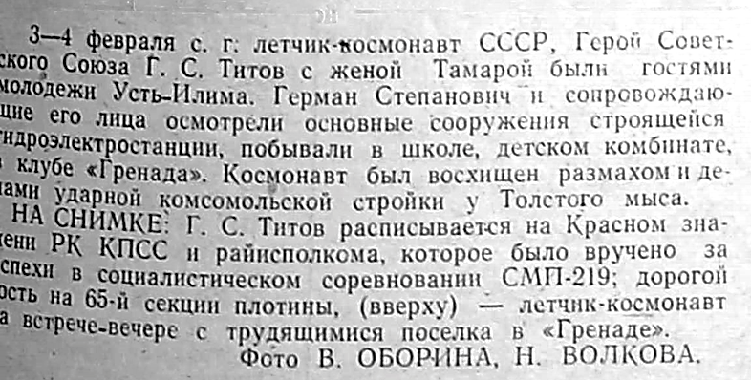
Для жителей это было незабываемое событие! Об этом - статья «Лётчик-космонавт СССР Герман Титов с супругой в гостях у усть-илимцев» в номере газеты «Усть-Илимская правда» от 11 апреля 1972 г.:

Slide 3
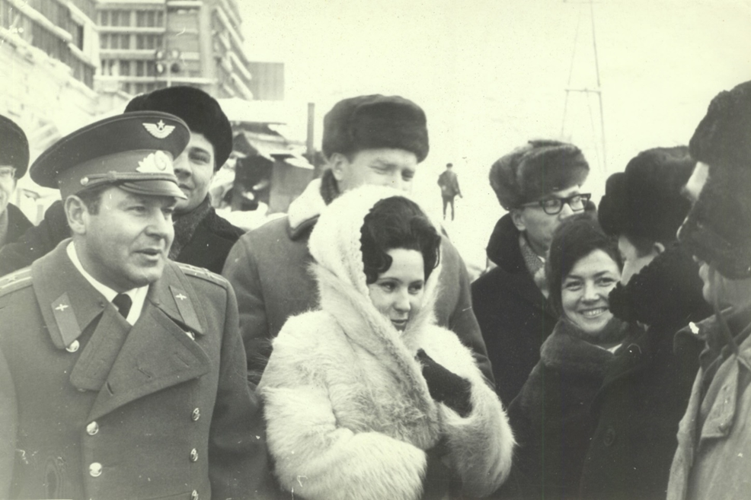
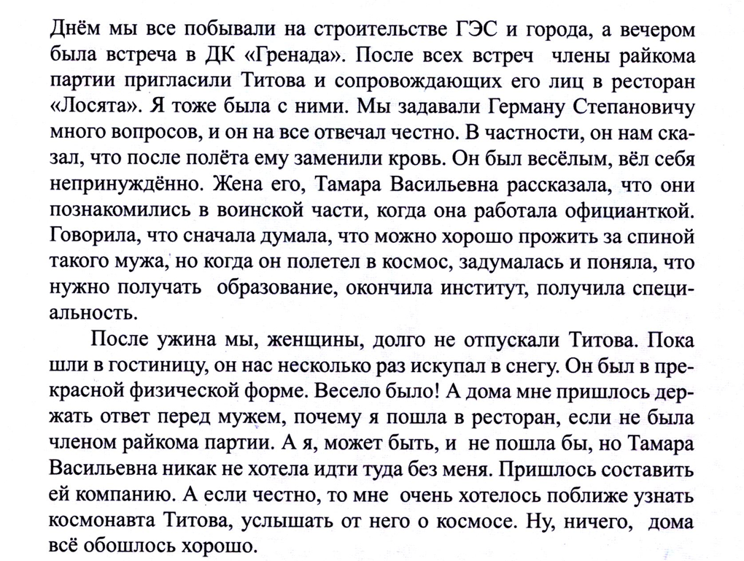
От парткома УИ ГЭС Валентине Павловне Федотовой было дано поручение сопровождать жену Тамару Титову.
Её воспоминания об этом дне в книге-сборнике «Легенды Усть-Илимска»:
Герман Титов с женой на строительстве Усть-Илима, 1972г.

Slide 4
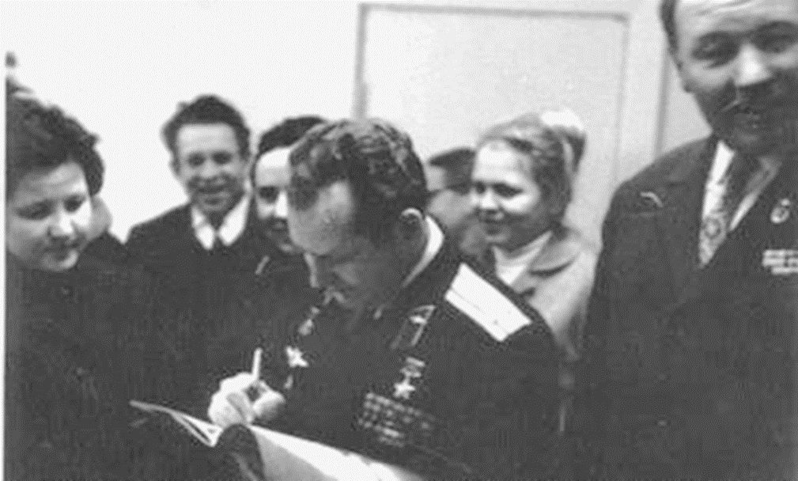
Из воспоминаний учителя русского языка и литературы Эммы Яковлевны Поздняковой: «Это было незабываемое событие. Мы все с нетерпением ждали встречи с Германом Титовым, и вот входит он: коренастый, голубоглазый, с вьющимися волосами, в прекрасной физической форме. Мне до последнего не верилось, что передо мной стоит человек, который совсем недавно покорял космические дали, совершил первый в мире космический полет длительностью более суток»
Герман Титов на встрече с усть-илимскими учителями, 1972г.

Slide 5
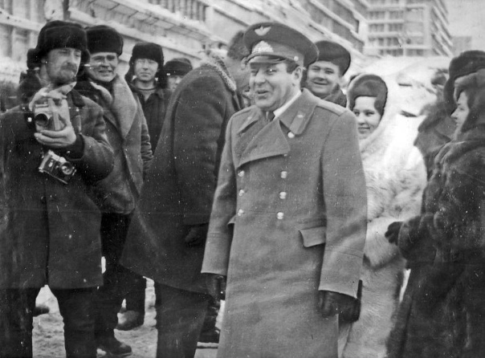
Герман Титов на встрече с усть-илимскими жителями, 1972г.

Slide 6
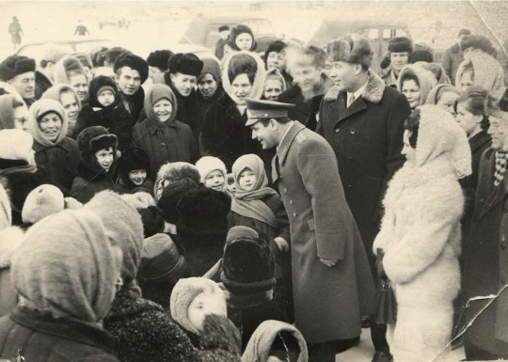
Герман Титов на встрече с усть-илимскими жителями, 1972г.
____________________
В статье использованы архивные документы фонда Р-19 «Редакция газеты "Усть-Илимская правда», фотофонда, материалы книги «Легенды Усть-Илимска» (2018г.).

